Slide 1



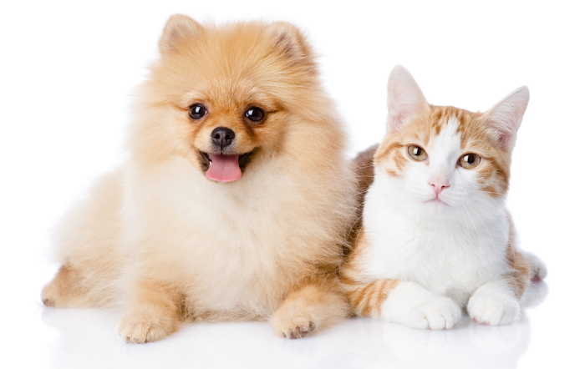
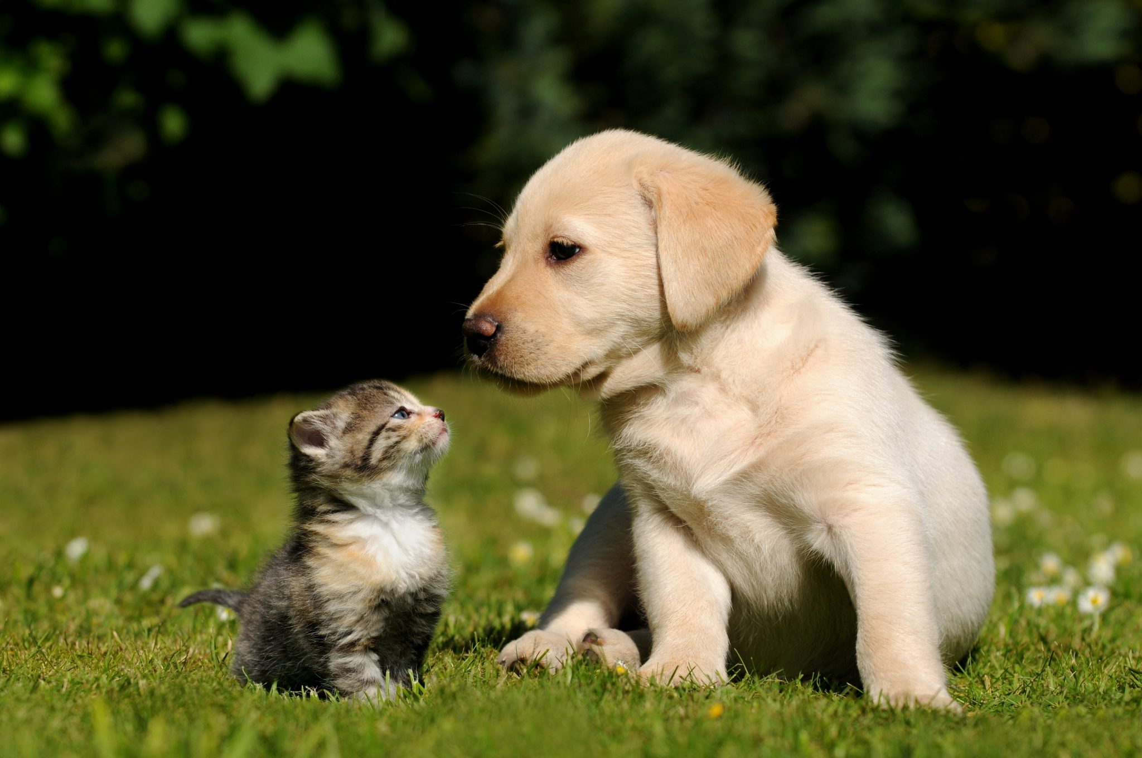
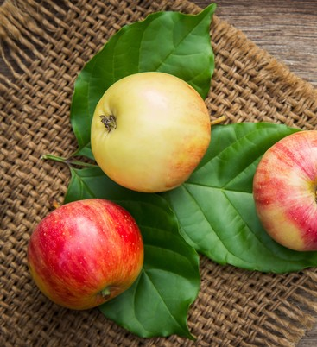




뭐시당가
홈
뉴스
서비스
마이페이지
뭐시당가
어느 것이 강아지인가요?
간단하고 재미있게 수익 창출하기
데이터 라벨링을 통한 노인 일자리 창출과
AI 학습 데이터 구축
지금 시작하기
분류 카테고리
동물
과일
홈
검색
카테고리
나의 현황
2022 오아시스 해커톤 코딩인력사무소

Slide 2
2022 오아시스 해커톤
INDEX
목차
Step 01.
Introduction
팀소개
아이디어 개요
Step 02.
Environmental analysis
현황 및 문제점
Step 03.
Product/Service
서비스 소개
서비스 구현
Step 04.
Expected Result
기대효과

Slide 3

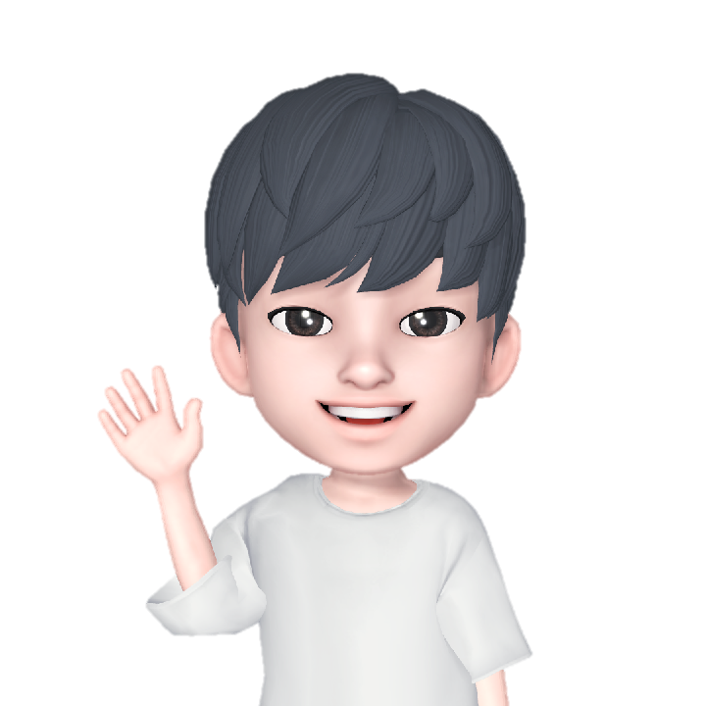
Step 01.
팀 소개
기획자 나유경
개발자 김한영
개발자 정지운
디자이너 서유리
2022 오아시스 해커톤

Slide 4
Step 01. 아이디어 개요
2022 오아시스 해커톤

Slide 5
Step 02. 현황 및 문제점
2022 오아시스 해커톤

Slide 6
Step 03. 서비스 소개
뭐시당가
홈
뉴스
서비스
마이페이지
어느 것이 강아지인가요?
간단하고 재미있게 수익 창출하기
지금 시작하기
편리한 UI
보편적인 사용성을 추구한다
처리한 동작을 쉽게 되돌릴 수 있도록 한다
등등 미정
분류 카테고리
동물
과일
홈
검색
카테고리
나의 현황
2022 오아시스 해커톤

Slide 7
뭐시당가
홈
뉴스
서비스
마이페이지
어느 것이 강아지인가요?
간단하고 재미있게 수익 창출하기
편리한 UI를 제공한다
보편적인 사용성을 추구한다
처리한 동작을 쉽게 되돌릴 수 있도록 한다
등등 미정
편리한 UI를 제공한다
보편적인 사용성을 추구한다
처리한 동작을 쉽게 되돌릴 수 있도록 한다
등등 미정
지금 시작하기
편리한 UI를 제공한다
보편적인 사용성을 추구한다
처리한 동작을 쉽게 되돌릴 수 있도록 한다
등등 미정
편리한 UI를 제공한다
보편적인 사용성을 추구한다
처리한 동작을 쉽게 되돌릴 수 있도록 한다
등등 미정
분류 카테고리
동물
과일
홈
검색
카테고리
나의 현황
2022 오아시스 해커톤

Slide 8
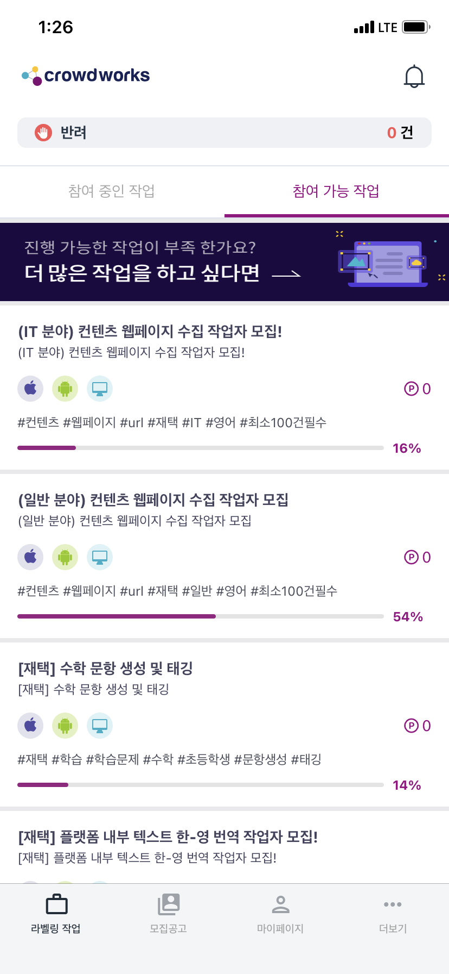
뭐시당가
뭐시당가 vs 크라우드웍스
홈
뉴스
서비스
마이페이지
어느 것이 강아지인가요?
간단하고 재미있게 수익 창출하기
232323 | 특징 | 435345
343 | 특징 | 45345
23432423 | 특징 | 234234
324234 | 특징 | 4234
234234 | 특징 | 234234
23424 | 특징1 | 234
234243 | 특징2 | 234234
지금 시작하기
분류 카테고리
동물
과일
홈
검색
카테고리
나의 현황

Slide 9
Step 04. 기대효과
2022 오아시스 해커톤

Slide 10
Thank You
2022 오아시스 해커톤

Slide 11
질의 응답
2022 오아시스 해커톤

